Slide 1

ارايه دهنده: مرتضی احمدی‌نیا نام استاد: سید علی صحفی
جاوا اسکریپت در Back-End

Slide 2
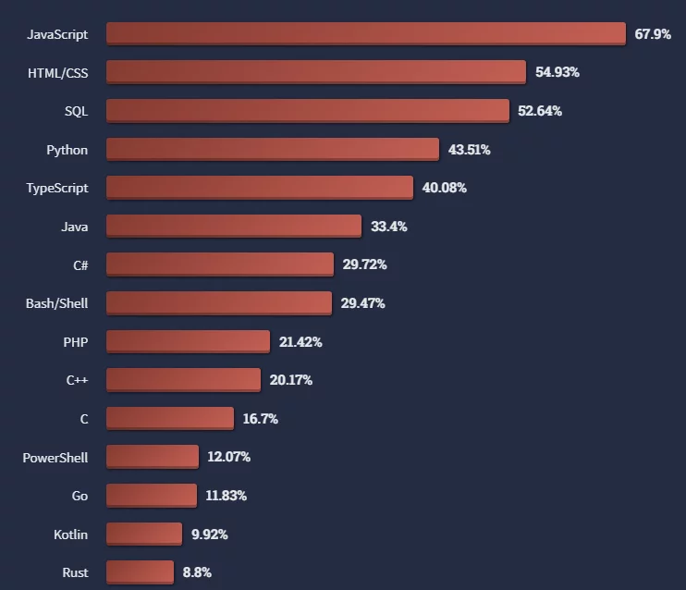
جاوا اسکریپت در دنیای امروز
انتشار در سال ۱۹۹۵
یک زبان مفسری
پویاسازی صفحات وب
پراستفاده‌ترین زبان برنامه‌نویسی

Slide 3
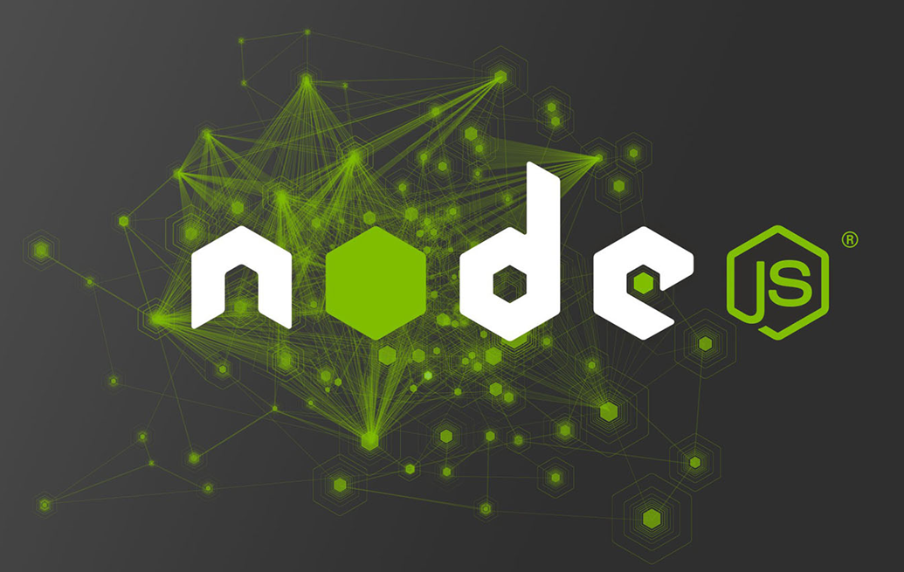
چیست؟Node js
انتشار در سال ۲۰۰۹ توسط رایان دال
بر پایه موتور V8 گوگل
اجرای کدهای جاوا اسکریپت بیرون از مرورگر

Slide 4
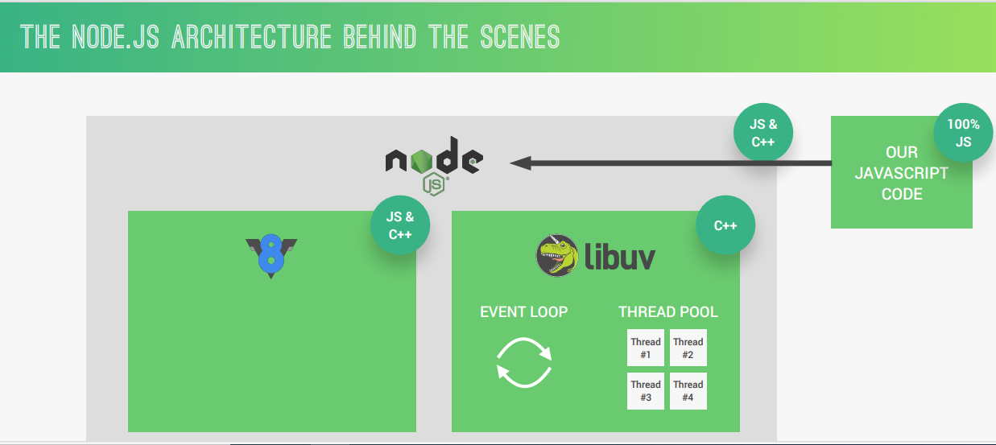
ساختار Node js

Slide 5
Node jsویژگی های
بازدهی و انعطاف بالا
سازگاری با پلتفرم‌های مختلف
توانایی ترکیب با میکروسرویس‌ها
استفاده ازNPM
Event Loop and Non Blocking

Slide 6
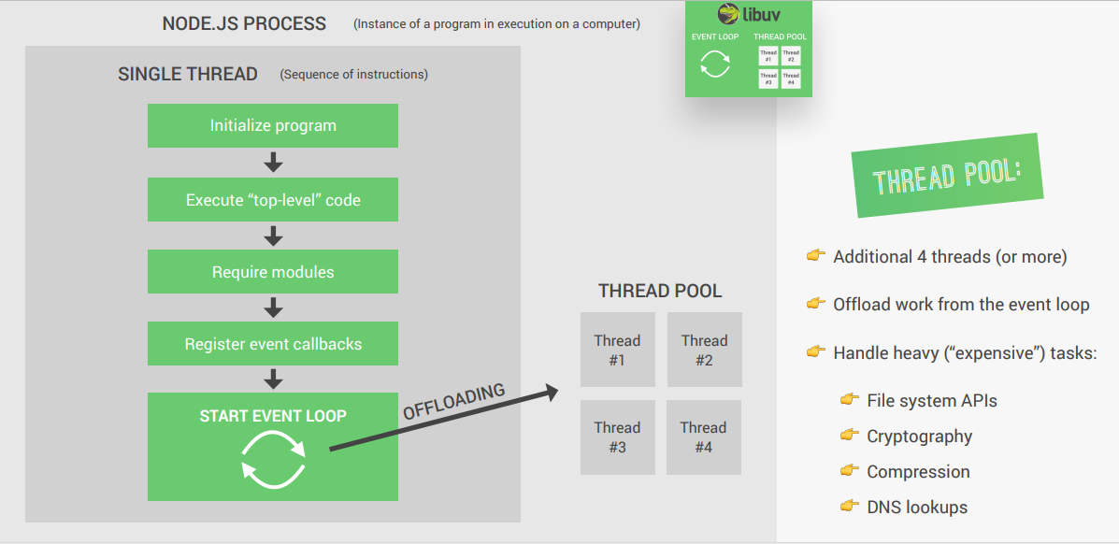
Single-threads and Non-Blocking

Slide 7

NPM
Node Package Management
اشتراک گذاری بسته‌ها
بیش از ۱۱ میلیون کاربر
بیش از ۱ میلیون بسته
تسهیل ارتباط میان بسته‌ها

Slide 8

Mongo DB
NOSQL
بیشترین سازگاری با Node js
ارتباط از طریق mongoose
مستند گرا

Slide 9


Node js مناسب چه اپلیکیشن‌هایی است؟
برنامه‌های SPA
برنامه‌های RTA
ساخت چت روم

Slide 10
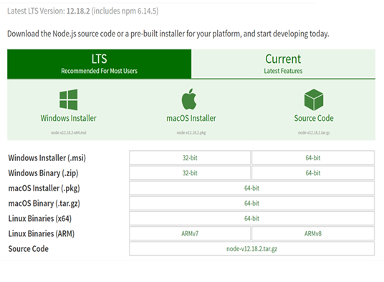
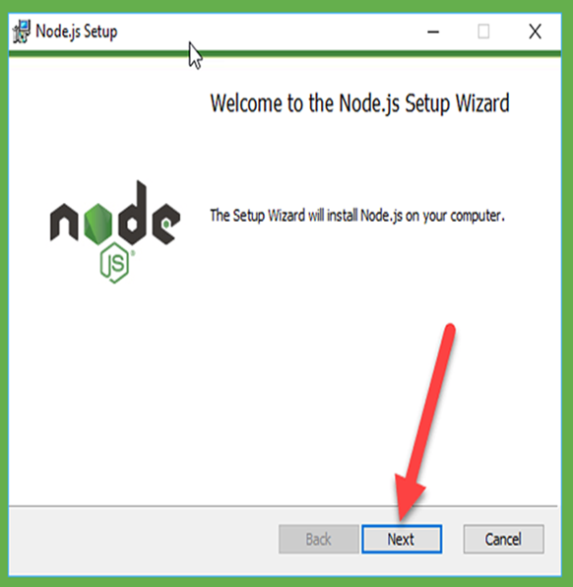
راه اندازی Node js

Slide 11
با تشکر از توجه شما

